Slide 1
Online nastava flaute
Luna Ivetić Đajić

Slide 2
Čitav tekst napisan je iz učeničke*, perspektive radi stvaranja kompletnije slike čitavog procesa
*Navodnici neće biti unošeni, pošto je ceo tekst pisan u ime drugog lica

Slide 3
Početak bajke
Jednoga dana, sve ono što je bilo zabranjeno postalo je obavezno, a sve što smo do tada radili na “mora se” počelo je da nam nedostaje. Svet se okrenuo naopačke. Učiteljica je postala mail iz kompjutera a njen glasnik su bile nastavnice na televiziji. Kao na ”Dnevniku”. Pomalo se činilo da se osećamo starije, dok gledamo “Dnevnik”. Na televiziji. Do sada zabranjenoj.
Zapravo, ne zabranjenoj nego “samo kratko pa na učenje. Ili prvo sve nauči, pa može deset minuta.” A škola..
Škola je počela da nam toliko fali da smo dobijali čak I slabije ocene da bi ih popravljali u školi. Našoj pravoj školi, poznatog mirisa, zvona I škripe stolica.
Roditelji kod kuće. Brat I sestra isto moraju da gledaju TV. Pas je odneo daljinski. Počinje čas. Mene bole oči. “Prati nastavu!” …
A onda sam čuo neki novi zvuk. ”Evo ti, imaš čas flaute…”
MOJA NASTAVNICA! Konačno poznato oko. Njen osmeh I pogled. Pozdrav preko kamere pomalo nevešt ali ipak naš. Potpuno sam se očarao I tu je počela magija…

Slide 4
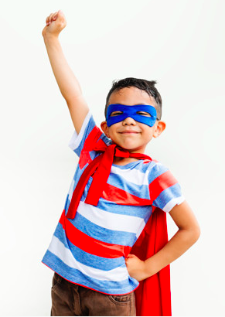
Usputne radosti
I onda je počelo. Radovao sam se svakom času. Dok sviram I pokušavam da se skoncentrišem na desni mali prst dok mi je flauta I dalje prevelika I preteška, ja mogu da namirišim školu. Moju zaključanu školu I moje drugare I jurnjave po hodnicima. Tetkice koje nas teraju napolje sa blatnjavim čizmama. “Pazi levu ruku…”
Nije mi bilo lako. Ali ona me je svaki put svojim osmehom vraćala u poznato, ohrabrivala me kad hoću da odustanem I nijednom nije zaboravila pozdrav.
Tata je budžio slušalice, nadam se da ću jednog dana imati svoj laptop. Ali da ne bude za ovu potrebu.
Prvi moj nastup bio je online. Mama mi je pomogla da se konektujem na Zoom, neku aplikaciju na kojoj iskaču odjednom svi stariji đaci flaute, pa I ona devojčica koja ove godine završava… čak smo se I sliali. Dobio sam peticu iako sam imao tremu… Čudnu tremu, tremu na daljinu. Ili tremu od daljine…

Slide 5
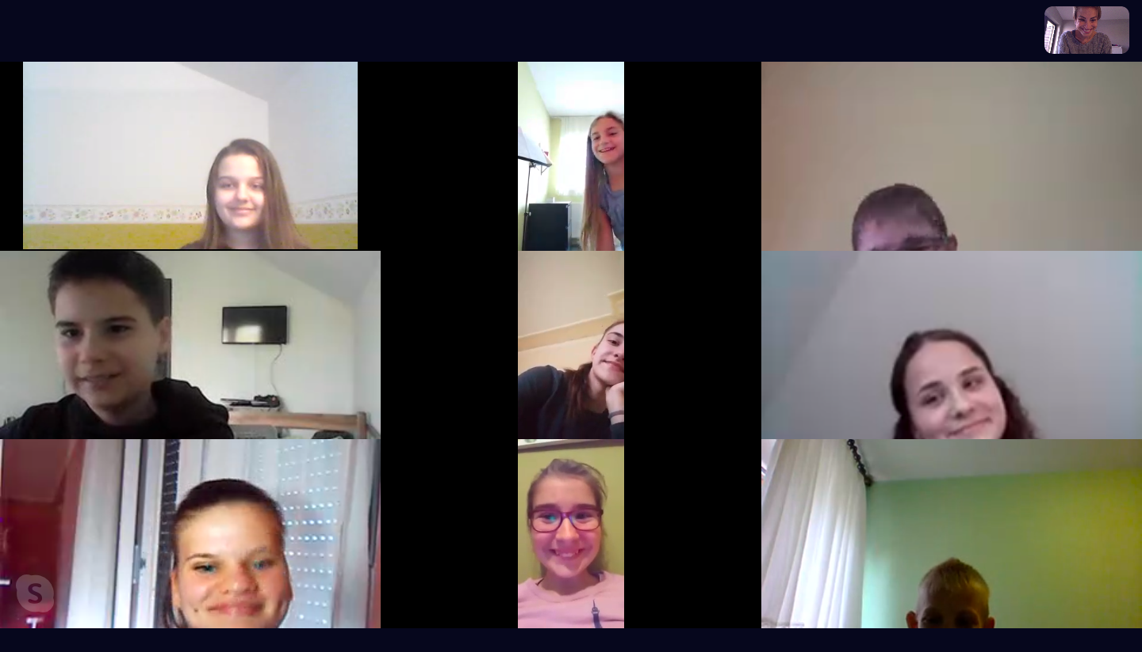
SLIKA sa javnog časa skala
Nisam rekao da nikako ne volim tu skalu. Nikad je nisam razumeo, nikad ovih par meseci sviranja. Možda kad porastem I budem gledao pravi ”Dnevnik”.
Ali nekako se to nerazumevanje izgubilo u radosti koju smo svi imali tokom ovog sastanka. Poznata lica, uvek neka šala I skeč. Ona nasmejana iako sam grešio kao nikad.
Sakrio sam se na slici ali biću I ja jednom veliki.

Slide 6
Nove vesti
Prolazile su nedelje, svega je bilo. I pucanja veze, jednom je čak bila I oluja pa me je mama naterala da ugasim kompjuter. Plakao sam, jer sam bio najspremniji do tada.
I nismo se pozdravili preko kamere.
Ali sutradan sam dobio upitnik. Obožavam ove upitnike, čine me veoma važnim. Uvek me pita da li sam srećan I šta mi se sviđa, a šta želim da promenim.
A ja želim da promenim ekran u učionicu. Zvonjavu Skajpa u kucanje pred ulazak na čas. Voleo bih da vidim onaj klavir koji uvek stoji levo od pulta. Dok sviram makar mi se onaj bezobraznik smejao što sviram “ženski instrument”. Ja znam da je najbolji flautista na svetu dečak. Ali ne znam da li je on gledao u nastavnicu na ekranu. Neka bar je moja nastavnica…
Srećan sam bio jer je nastavnica pokazala rezultate upitnika. Znao sam da je srećna.

Slide 7
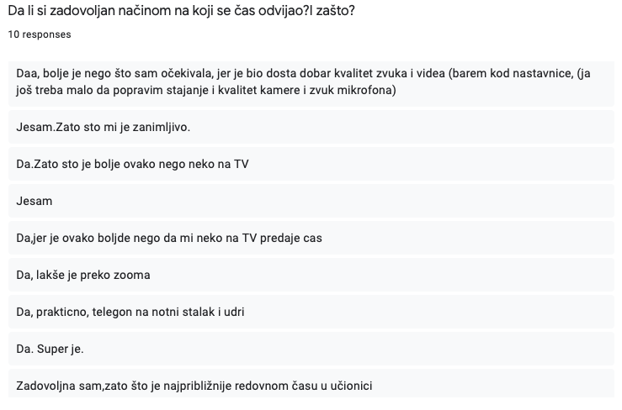
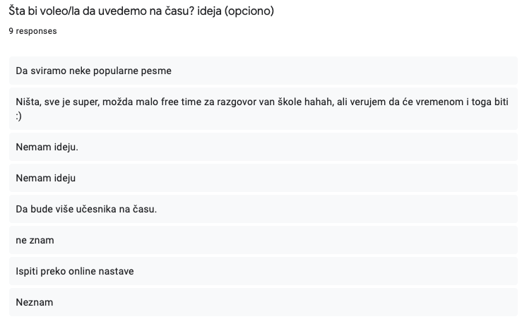
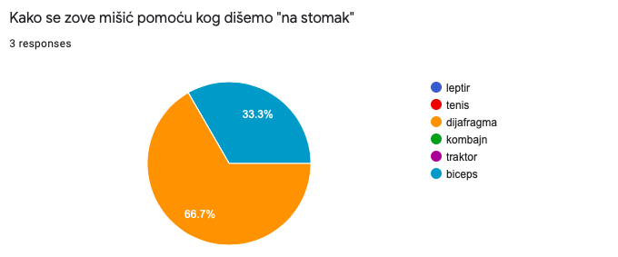
Anketa, smejali smo se

Slide 8
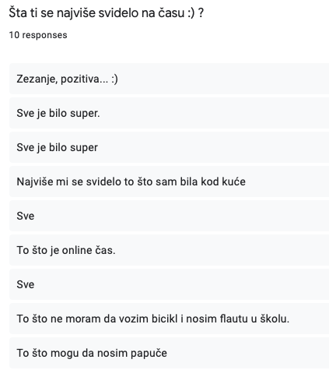
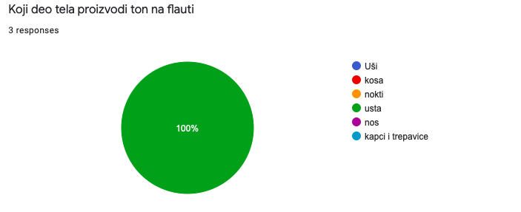
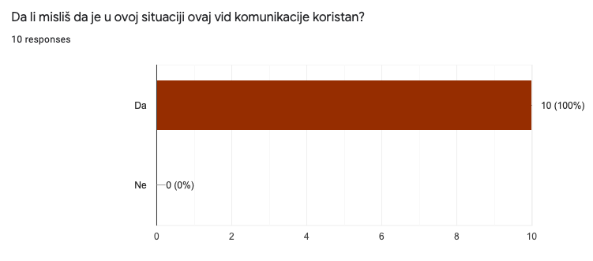

Slide 9
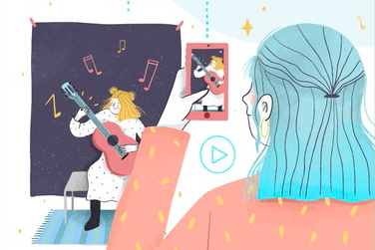
Osetim, uskoro će kraj
Nizali su se ”sastanci” I nekad je nastavnica snimala čas pa sam nekada mogao I da pono preslušam čas I podsetim se ako nešto nisam zapisao. Ili eto kad mi nedostaje da imam gde…ma kakvi da mi nedostaje? Kome još škola nedostaje?
Pssst…možda malo meni.
Naučio sam pesmicu. Toliko je bila uporna sa tom pesmicom da je naučim da sam shvatio da me neće ostaviti niko na miru dok ne ispunim obećanje. Pričala je o nekom koncertu…čoveče biću na YouTube-u!!!!
Iz pedesetog puta sam uspeo da odsviram bez greške…I bez toga da laje pas, da lupi prozor ili prođe traktor. Kao u inat prolaze non stop pošto je vreme setve.
Čoveče napravila mi je I aplauz. Aplauz kao na pravom koncertu. Mama je plakala.
Od sreće kaže praviće mi omiljeni ručak-pohovano belo meso. I tortu sa jagodama dok su sveže.

Slide 10
Koncert I čajanka pored kompjutera
U međuvremenu desilo se da sam slučajno pokidao slušalice pa sam bio mnogo nesrećan. Samo smo imali pozdrav, valjda će tata nešto da smisli.
Nastavnica nam je umesto poslednjeg časa zakazala čaj u 7, da se kako kaže svi ispričamo. Ja sam napravio kakao I čekao. Uleteo je tata sa novim kompjuterom I toliko sam bio srećan da sam zaboravo da ponesem svoju ”kafu”.
Mnogo mi je bilo lepo na flauti. Zbližio sam se sa svima I znam da je nastavnica ponosna. Kaže da je ponosna na sve ali ja znam da je na neke malo manje. Odlučio sam da vežbam puno kako bih mogao da sviram kao onaj čika na zlatnoj flauti.
Na sastanku su se svi stideli ali uvek je tako. Nastavnica je pričala I znam da će da mi nedostaje. A možda je nekad I pozovem preko raspusta.
Ako ne obriše Skajp.
Mali đak, u muzičkoj školi prvak

